Slide 1
Plataforma
Agentes Marítimos

Slide 2
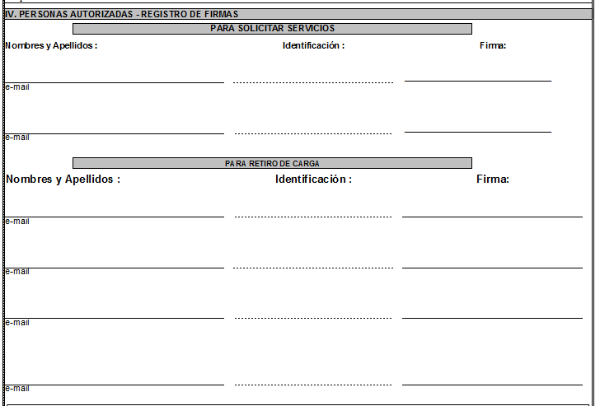
Proceso Actual
El Agente Marítimo notifica por llamada telefónica, documento físico o correo electrónico sobre los fletes que fueron liberados o la fecha de paz y salvo de los contenedores.

Slide 3
Nuevo Proceso Liberación fletes
A través de la Plataforma Puerto Virtual buscamos los BL a Liberar.
Luego, seleccionamos los BL a liberar. Si el Tipo de Carga es Granel, escribimos la cantidad a liberar.
Finalmente, registramos la liberación parcial o total del o los fletes.
1
2
3

Slide 4
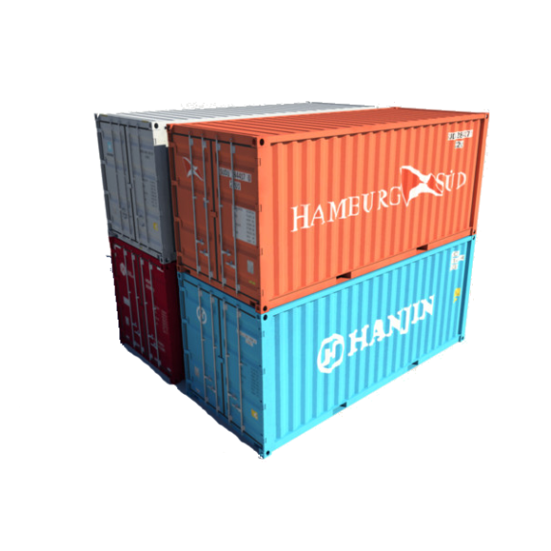
Nuevo Proceso Paz y Salvo de Contenedores
A través de la Plataforma Puerto Virtual buscamos los contenedores.
Seleccionamos la fecha de paz y salvo.
Finalmente, confirmamos el registro de la fecha de paz y salvo para el o los contenedores seleccionados.
1
2
3

Slide 5
Ventajas
Registro de Fletes Liberados y Fecha de Paz y Salvo de Contenedores con disponibilidad 24/7 y desde cualquier lugar.
Validación y control automático de los Fletes Liberados y Fecha Paz y Salvo de Contenedores a través del Sistema.

Slide 6
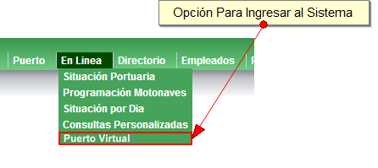
Liberación de Fletes
1
Ingresar a la dirección URL www.spsm.com.co

Slide 7
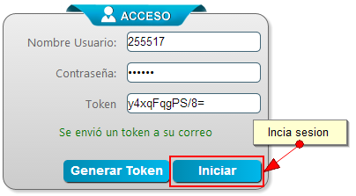
2
Acceder a la plataforma
Para acceder a la plataforma debe ingresar sus credenciales a través del
formulario de inicio de sesión presente en la página principal.

Slide 8
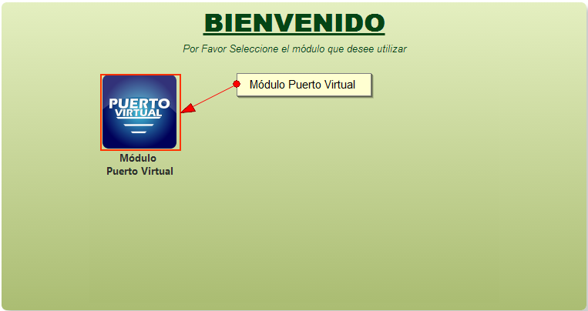
3
Ingresar al módulo Puerto Virtual
Se selecciona el módulo llamado “Puerto Virtual”

Slide 9
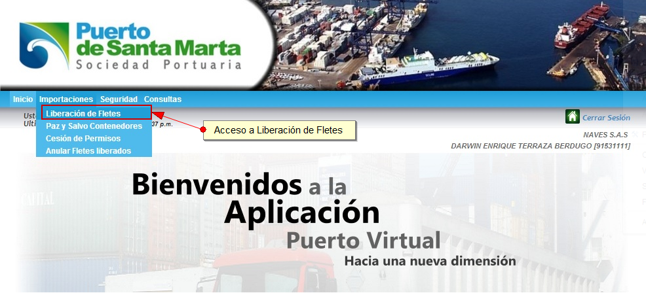
Liberación de Fletes
4
Se ingresa al enlace Importaciones > Liberación de fletes

Slide 10
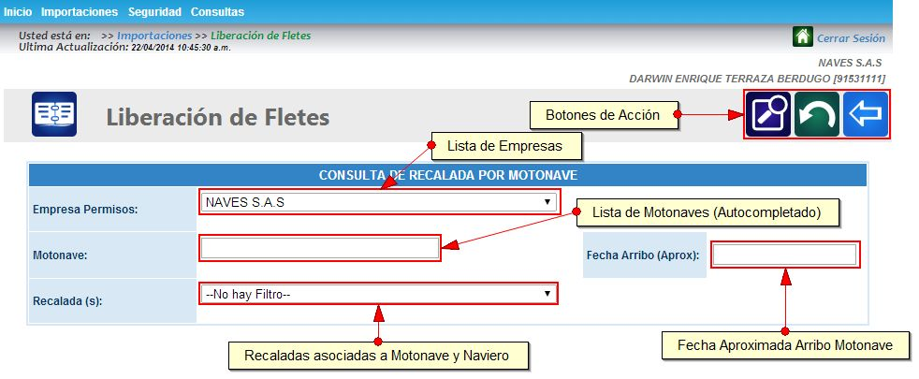
Liberación de Fletes Tipos de Carga distinto a Granel
5
Seleccionamos la Naviera, Motonave y Recalada. Luego damos Clic en el botón Buscar BL’s.

Slide 11
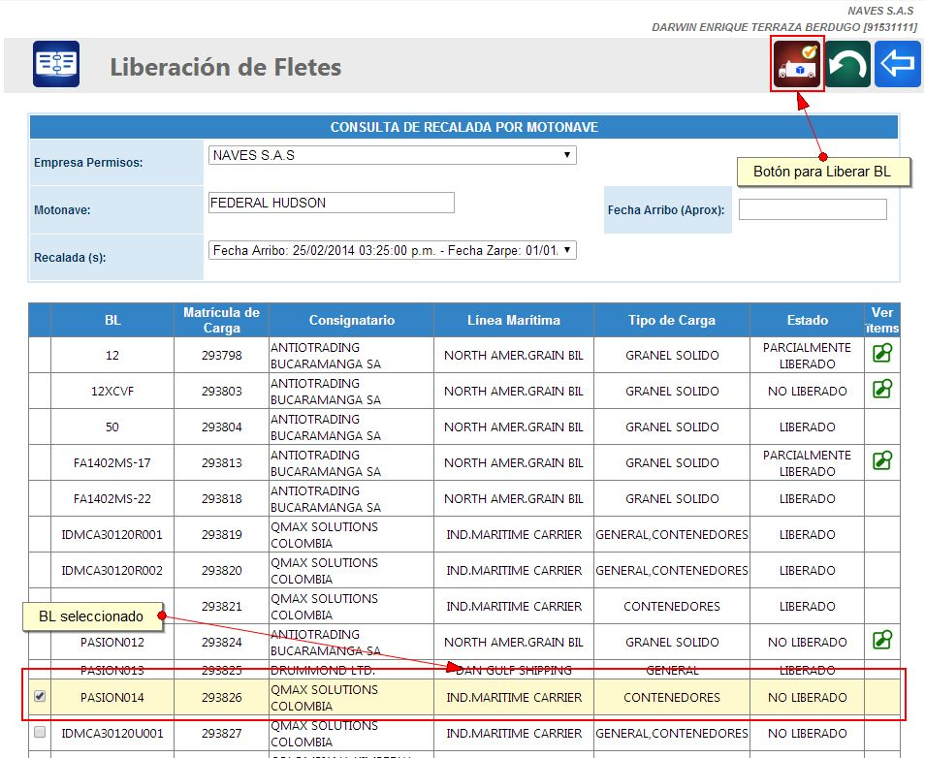
6
Seleccionamos los BL’s y damos Clic en el botón para liberar BL.

Slide 12
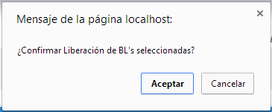
7
Confirmamos la liberación de los BL’s seleccionados.

Slide 13
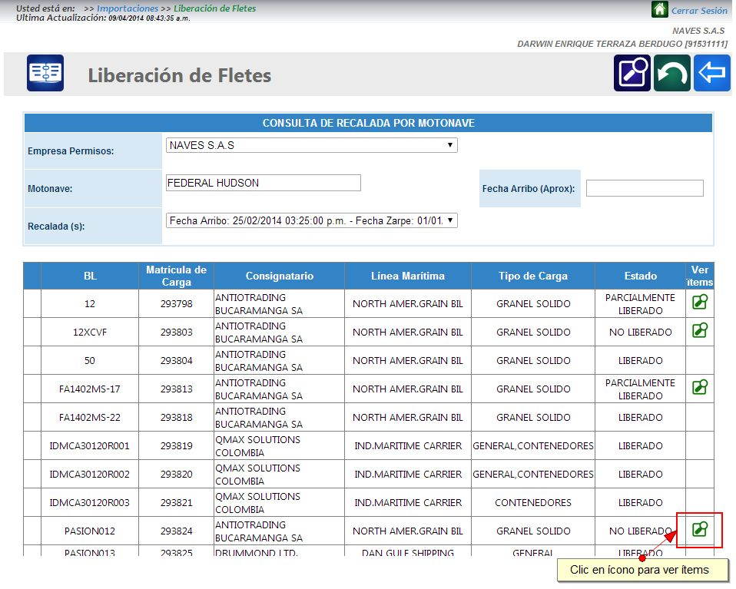
Liberación de Fletes Tipo de Carga Granel
1
Damos clic en el ícono para ver detalle del BL.

Slide 14
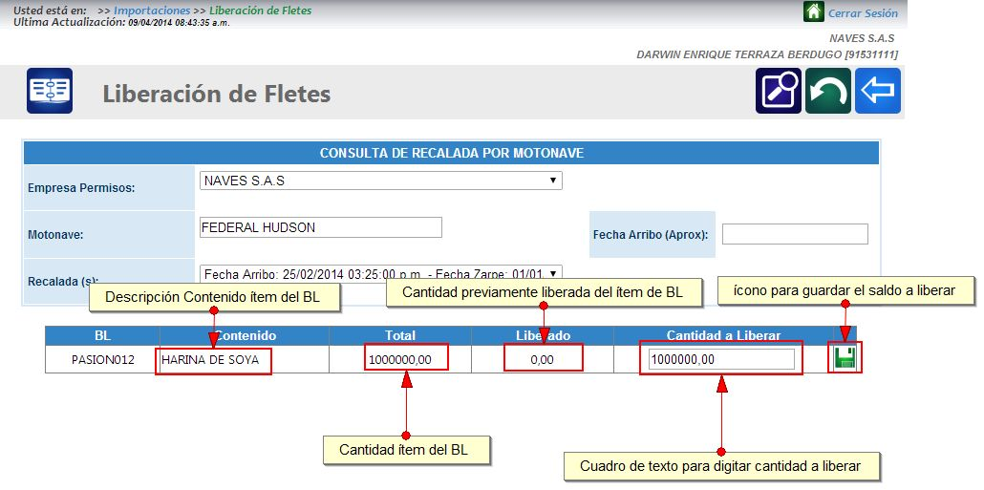
2
Digitamos la cantidad a liberar y damos clic en el botón Guardar

Slide 15
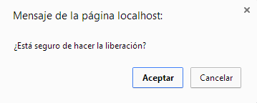
3
Confirmamos la liberación.

Slide 16
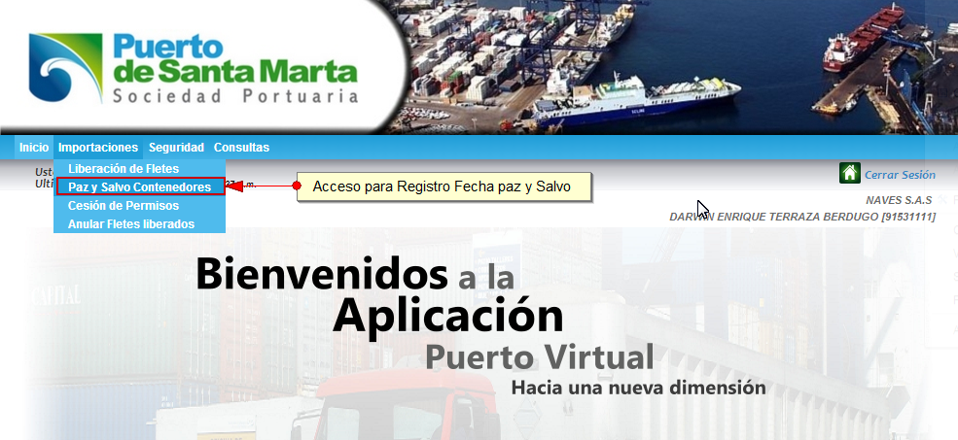
Paz y Salvo de Contenedores
1
Accedemos desde la Plataforma Puerto Virtual

Slide 17
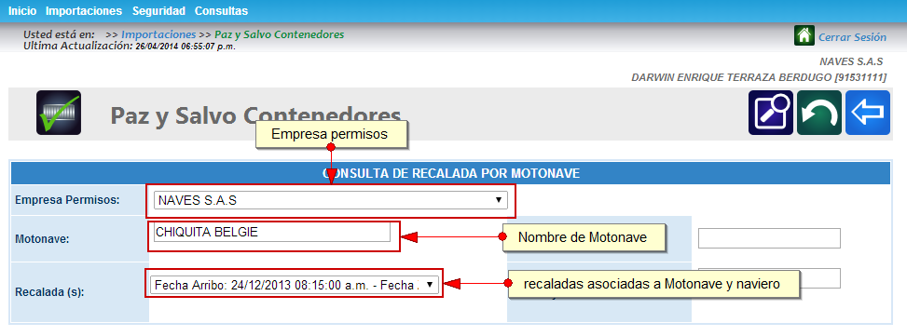
Paz y Salvo de Contenedores
2
Seleccionar la Empresa, Motonave y Recalada y damos clic en el Botón Buscar.

Slide 18
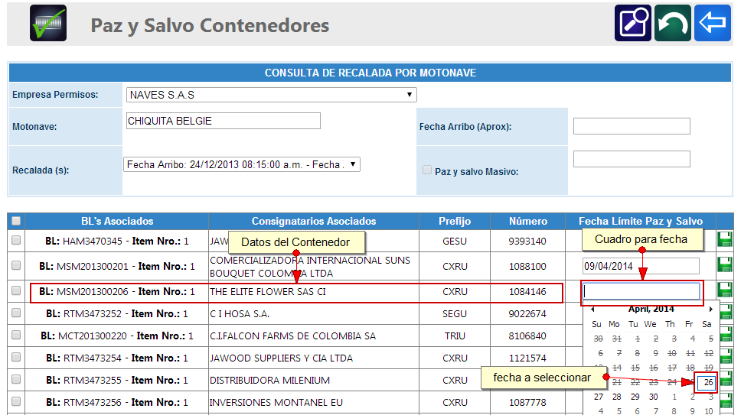
Paz y Salvo de Contenedores
2
Seleccionamos la fecha y damos clic en el botón Guardar.

Slide 19
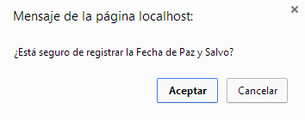
Paz y Salvo de Contenedores
3
Confirmamos el registro.

Slide 20
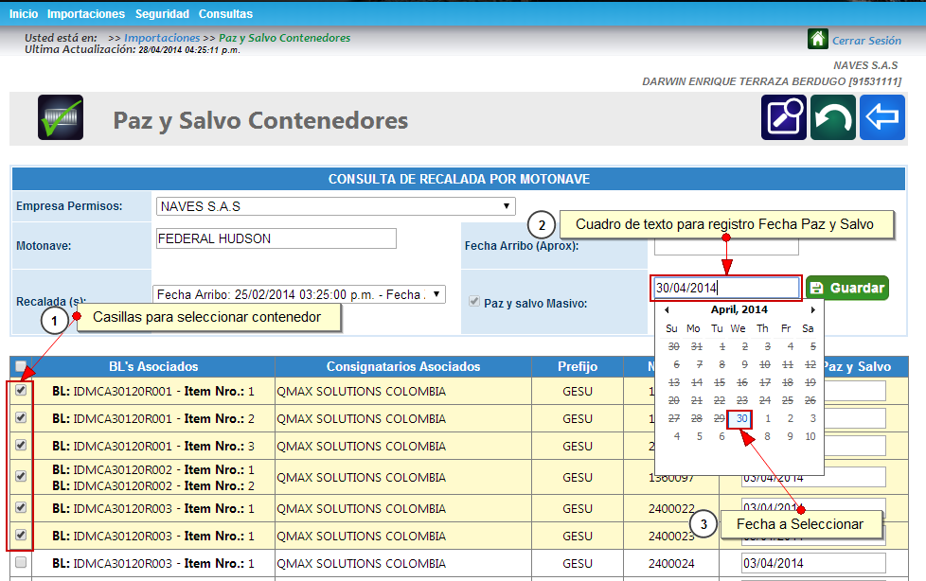
Paz y Salvo de Contenedores Registro Masivo
1
Seleccionamos los contenedores, seleccionamos la fecha a registrar y damos clic en Guardar

Slide 21
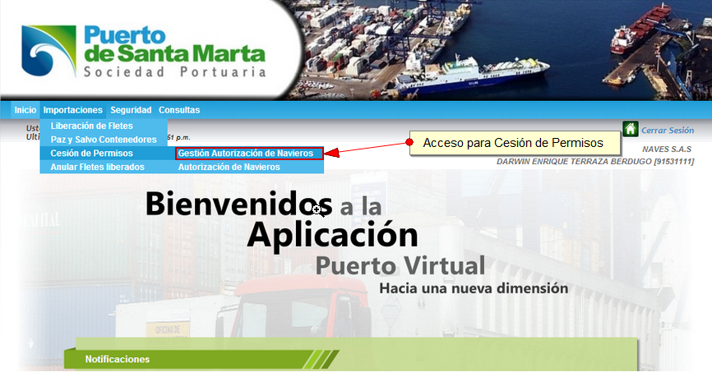
Cesión de Permiso
1
Accedemos desde la plataforma Puerto Virtual

Slide 22
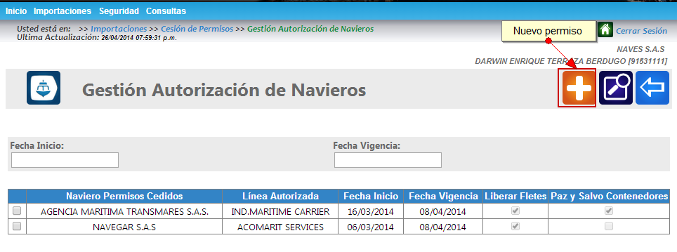
Cesión de Permiso Registro de Permiso
2
Damos clic en nuevo Permiso.

Slide 23
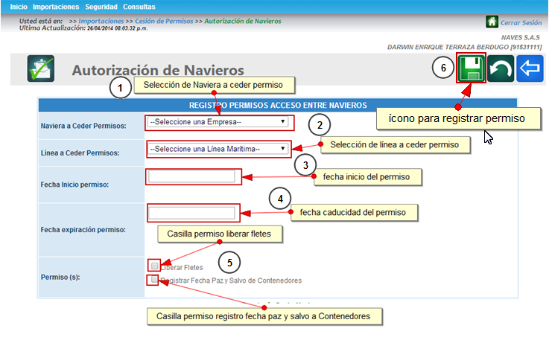
3
Diligenciamos los datos para el registro del permiso.

Slide 24
Gracias…

